Slide 1
COMPORTAMENTI INDIVIDUALI
E RELAZIONI SOCIALI
IN TRASFORMAZIONE
UNA SFIDA PER LA
STATISTICA UFFICIALE
NUOVE FONTI E DOMANDE
Il portale Linked Open Data dell’Istat
22 GIUGNO 2016
11.15 | 12.45
Stefano De Francisci| Istat
In collaborazione con:
Monica Scannapieco Raffaella Maria Aracri
Andrea Pagano Paolo Pizzo
Laura Tosco Luca Valentino

Slide 2
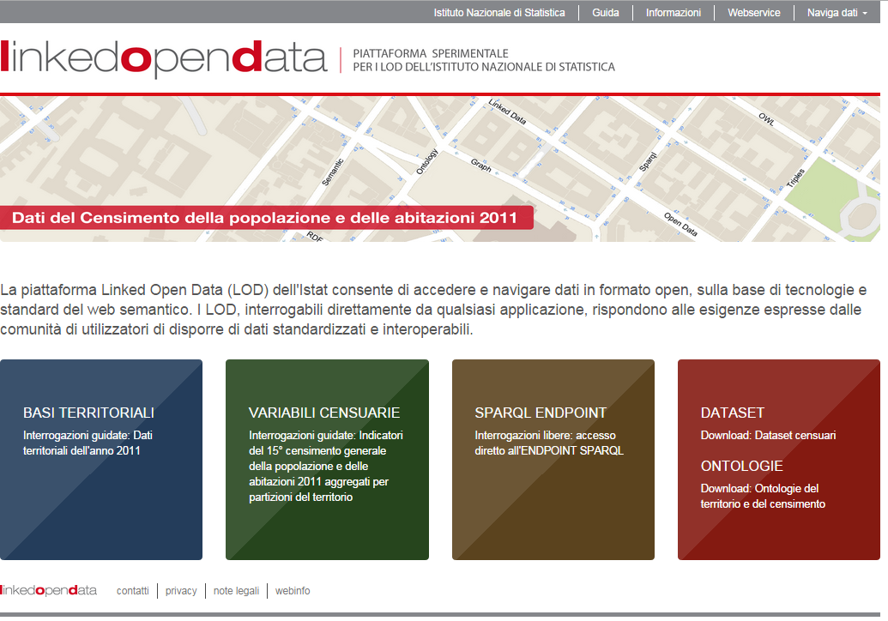
Cos’è il portale LOD dell’Istat
  È una piattaforma per la
  Selezione
  Navigazione
  Ricerca
  Interrogazione
  Visualizzazione
  di dati in formato aperto
  Consente anche
  Accesso diretto ai dati via Web Service
  Integrazione M2M (es. GIS-LOD)
  Export verso ambienti di produttività
  Conversione dei dati
  Visualizzazione con tool esterni

Slide 3
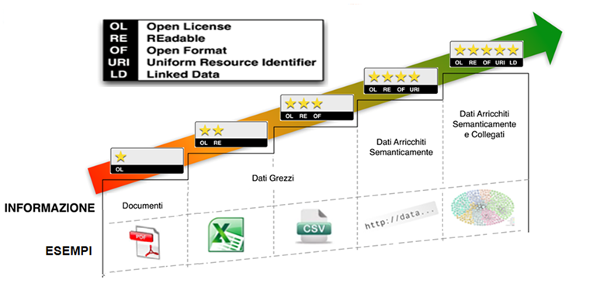
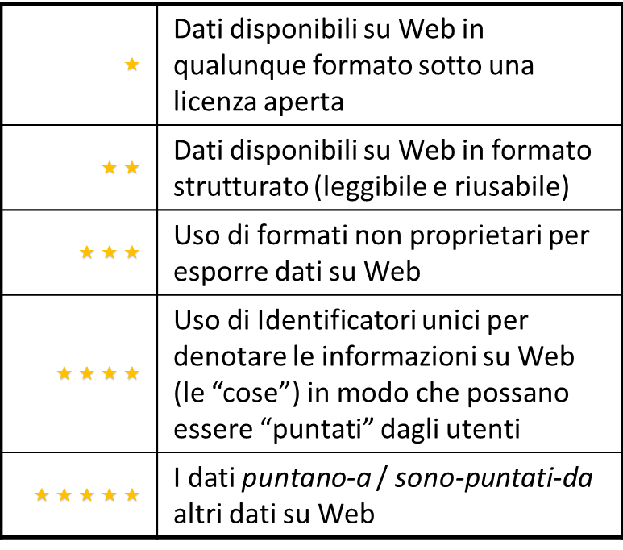
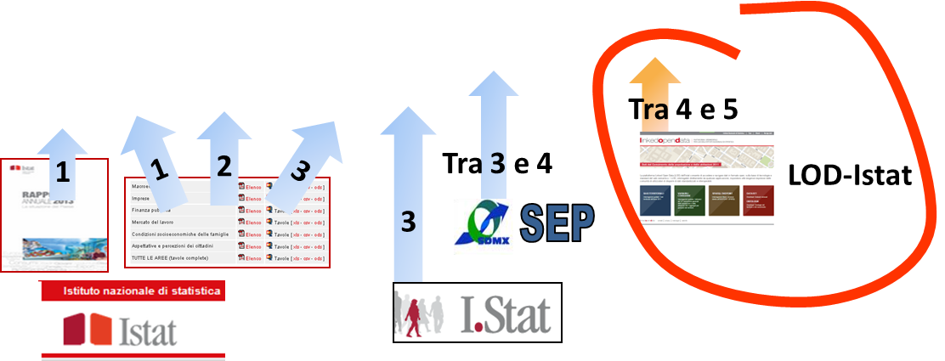
Le degli Open Data Istat
Principi generali degli Open Data secondo Berners Lee:
Progressiva “apertura”
Possibilità di utilizzo libero dei dati

Slide 4
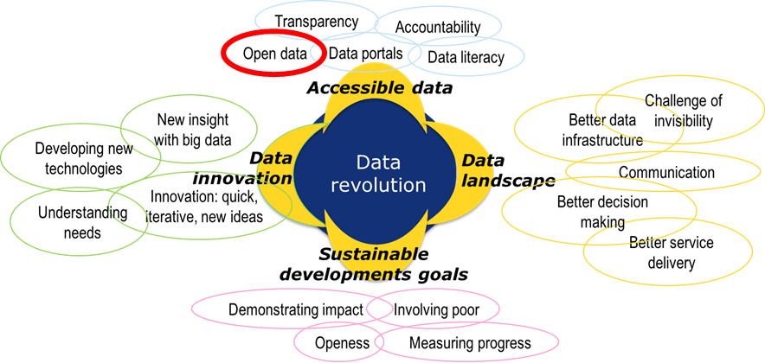
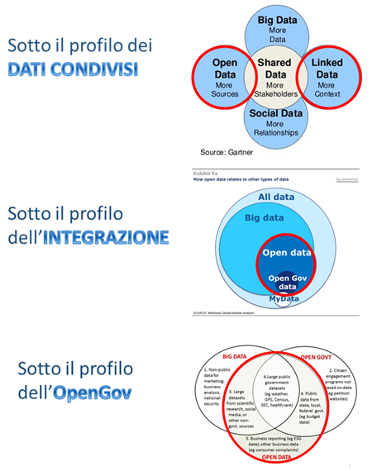
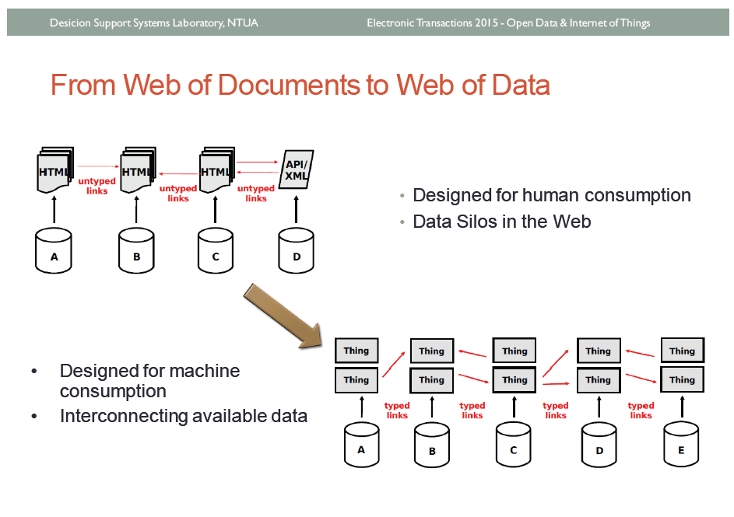
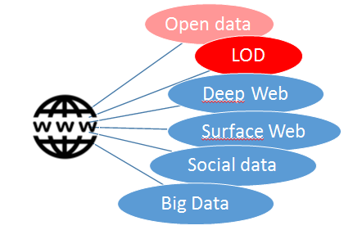
I diversi profili degli open data
Sotto il profilo della
DATA REVOLUTION
Dal Web dei documenti al Web dei dati
Sotto il profilo dell’
INTERNET OF THINGS
Sotto il profilo della LOCALIZZAZIONE e USO NEL WEB

Slide 5
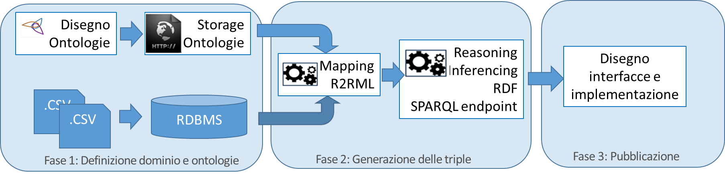
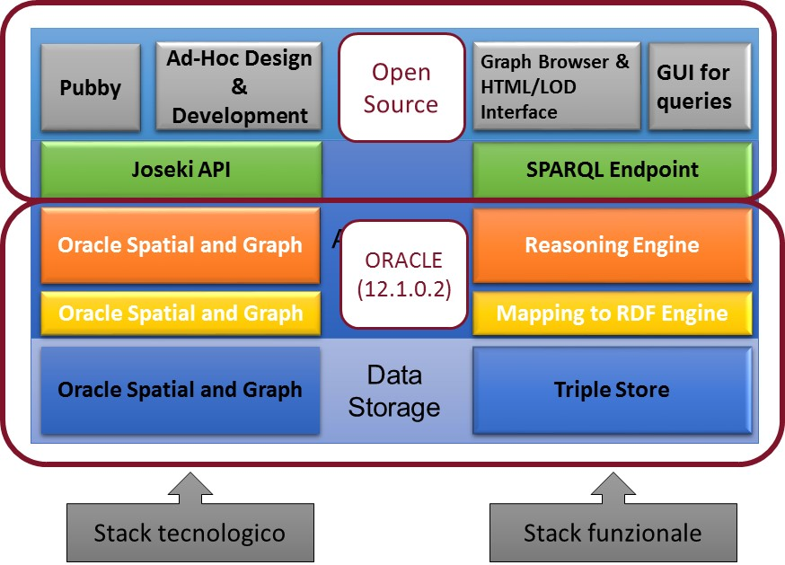
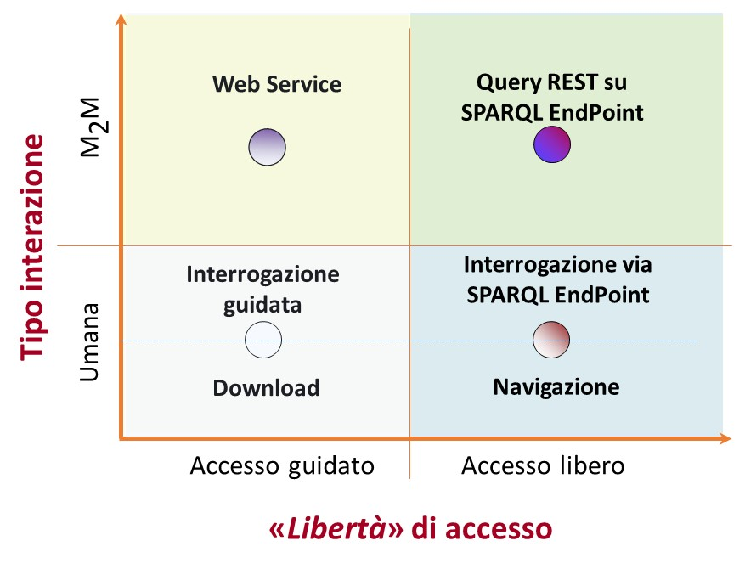
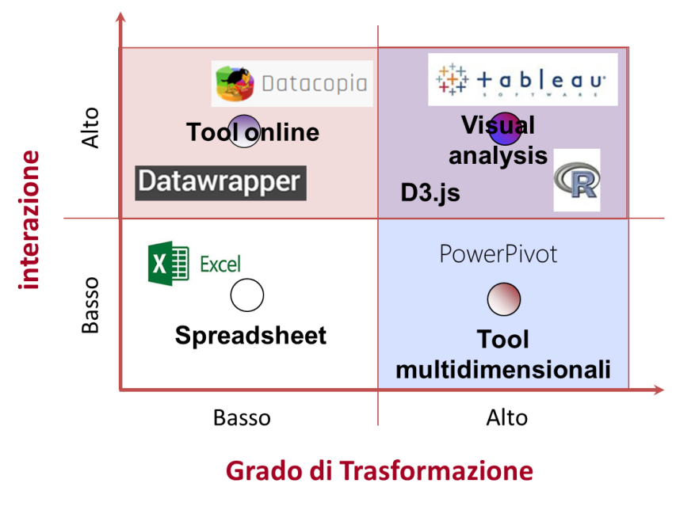
Colpo d’occhio tecnico
WORKFLOW
ARCHITETTURA
INTERAZIONE UTENTE
USO DI TOOL DI DATAVIZ

Slide 6
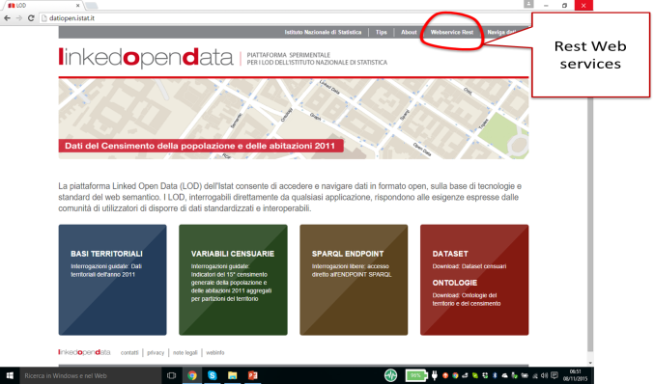
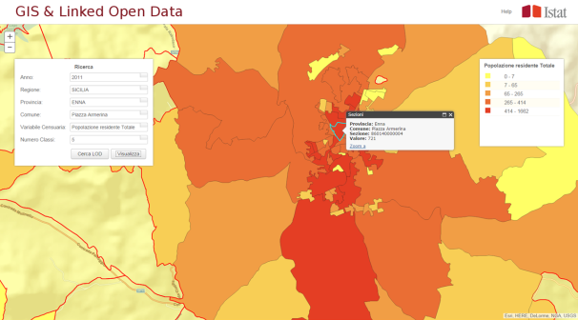
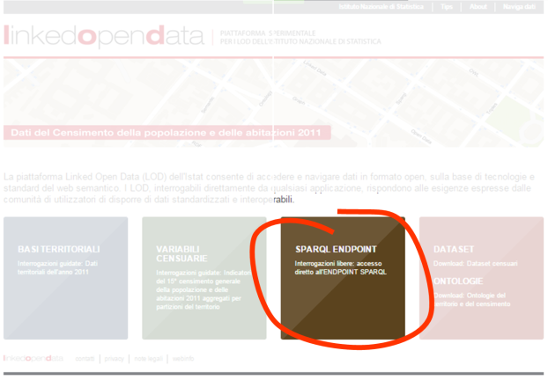
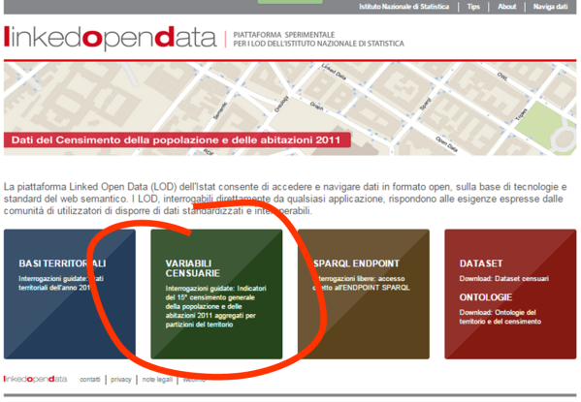
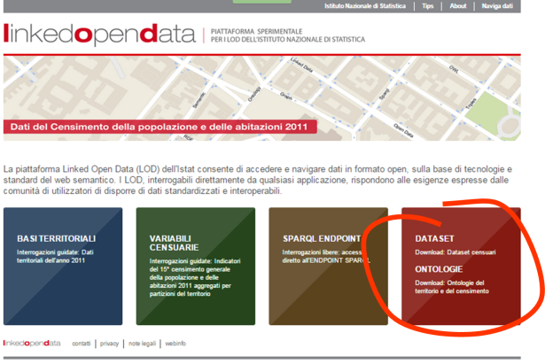
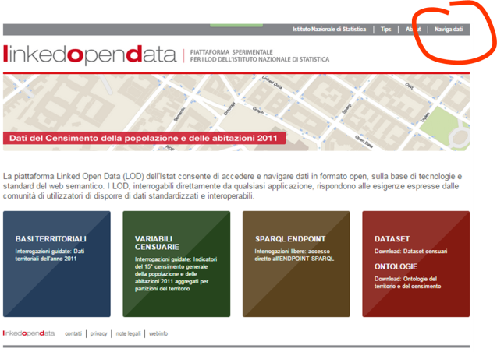
Interazione M₂M con
accesso guidato
Interazione M₂M con
accesso libero
Interazione umana con accesso guidato
Interazione umana con accesso libero

Slide 7

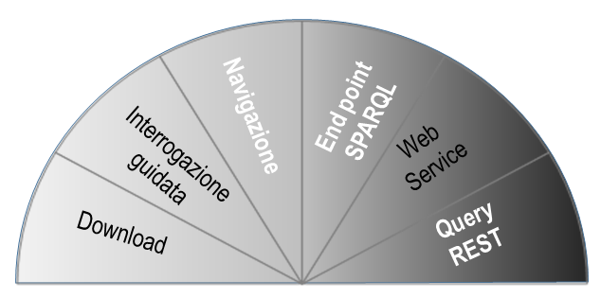
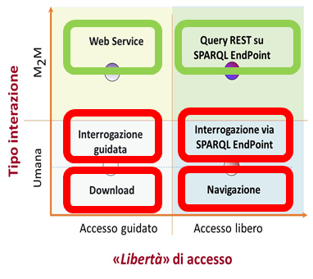

Slide 8
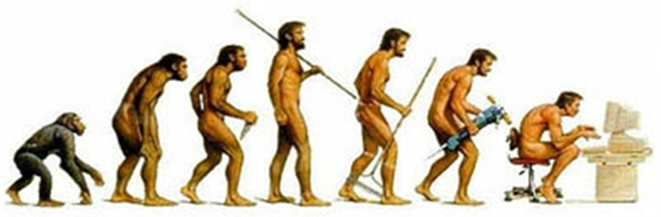

Download
Interrogazione guidata
Navigazione
End point SPARQL
Web Service
Query REST
Tipo di interazione
Umana
M2M
Libertà di accesso
Guidata
Libera
Guidata
Libera

Slide 9
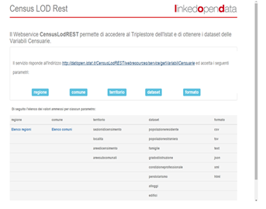
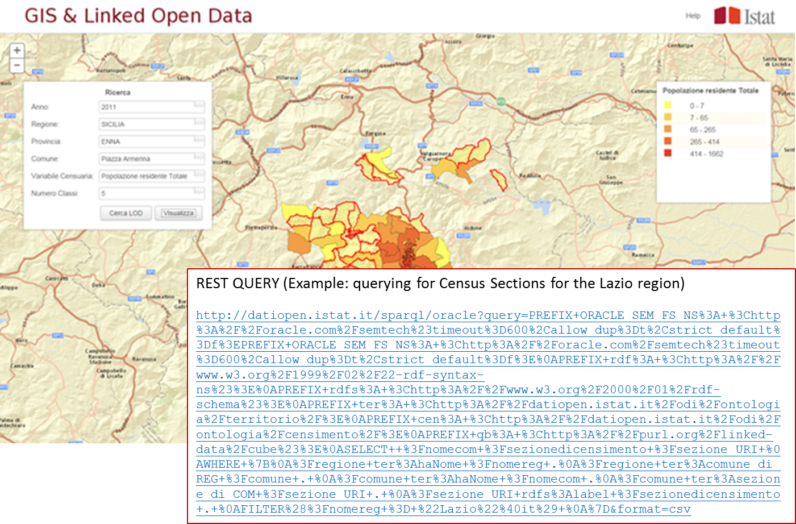
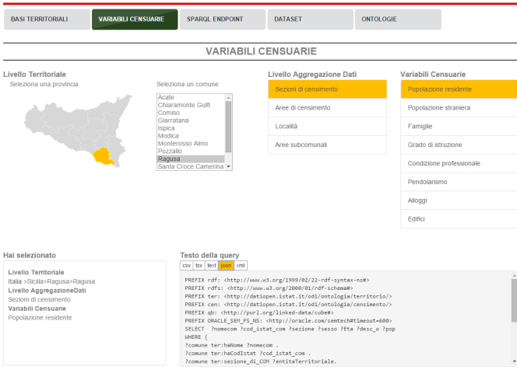
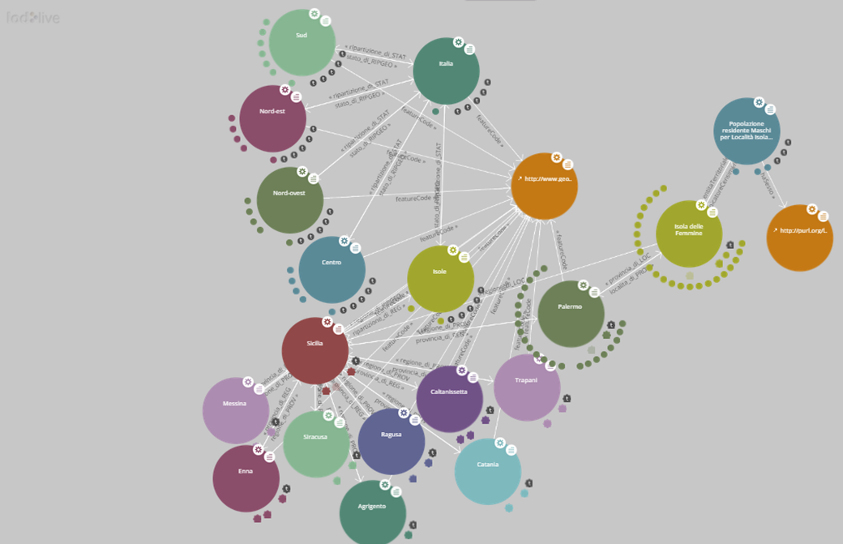
Alcuni usi
del portale
GISTAT esegue la query SparkQL e accede al JSON
Il Webservice CensusLodREST permette di accedere al Triplestore dell'Istat e di ottenere i dataset delle Variabili Censuarie, accettando come parametri:
Regioni, Comuni, Aree subcomunali, Dataset, Formati
Navigo interattivamente scoprendo passo dopo passo i link tra i dati
Seguo le opzioni di scelta offerte dall’interfaccia GUI ed eseguo l’interrogazione

Slide 10



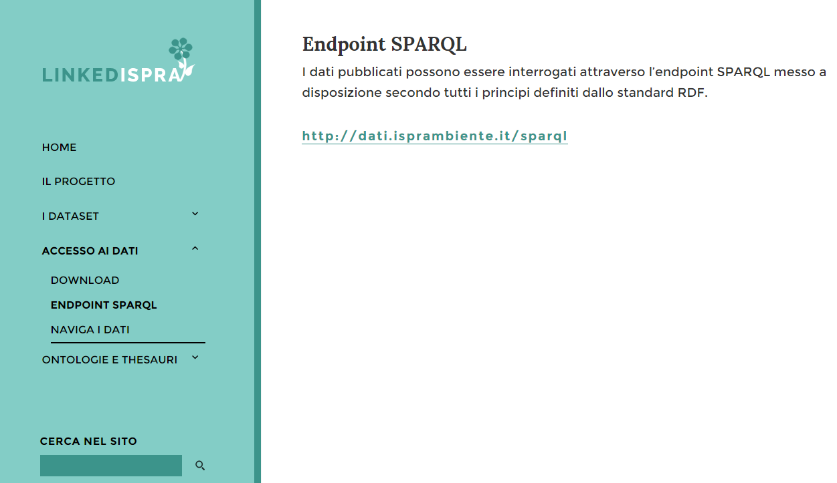
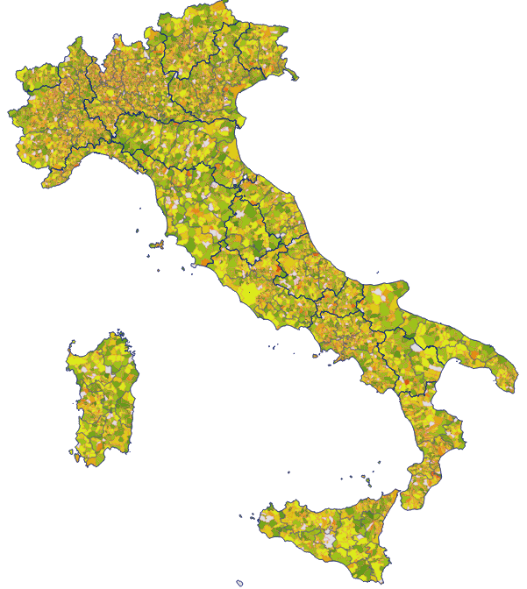
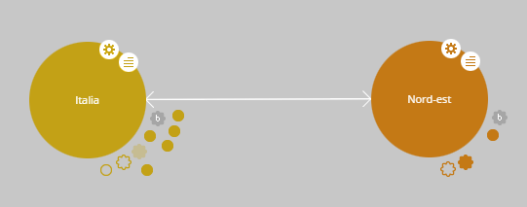
Alcuni usi del portale: Query federate su dataset integrati
Dal Triple Store Istat selezioniamo i comuni di una provincia
e gli indicatori:
E1 numero totale di edifici e complessi edilizi
E2 numero di edifici utilizzati e complesso edilizio
E3 numero di edifici residenziali
E4 numero di edifici e complessi edilizi secondo l’uso
Dal Triple Store ISPRA selezioniamo i corrispondenti indicatori sul consumo del suolo sia in ettari sia in percentuale
Dettaglio comunale
Dati del XV Censimento della popolazione e delle abitazioni
Insieme di indicatori sul consumo del suolo

Slide 11
Alcuni usi del portale: Query federate su dataset integrati
Dal Triple Store Istat selezioniamo i comuni di una provincia
e gli indicatori:
E1 numero totale di edifici e complessi edilizi
E2 numero di edifici utilizzati e complesso edilizio
E3 numero di edifici residenziali
E4 numero di edifici e complessi edilizi secondo l’uso
Dettaglio comunale
Dati Istat – Censimento
Dal Triple Store ISPRA selezioniamo i corrispondenti indicatori sul consumo del suolo sia in ettari sia in percentuale
Dati Istat –
Basi territoriali
Dati ISPRA – Consumo del suolo
Dati del XV Censimento della popolazione e delle abitazioni
Insieme di indicatori sul consumo del suolo

Slide 12
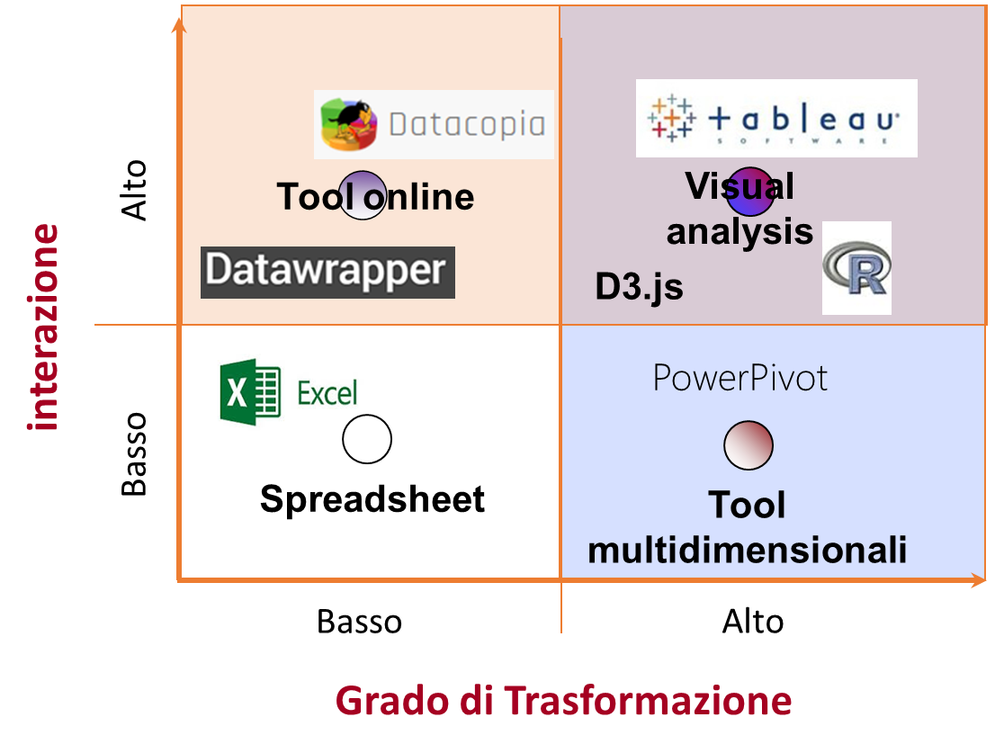

Slide 13
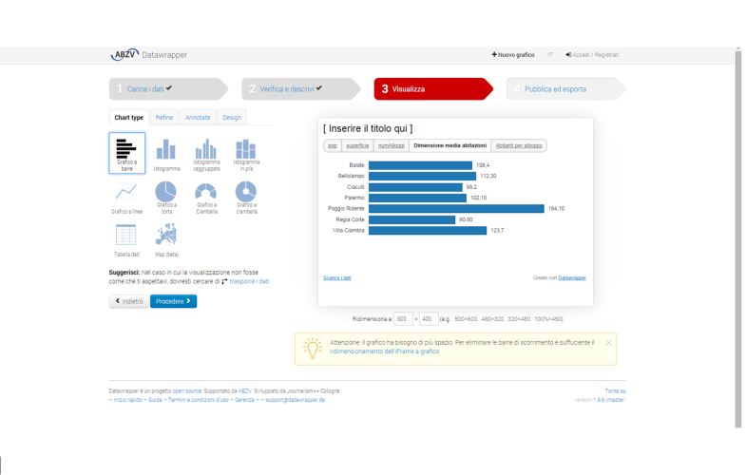
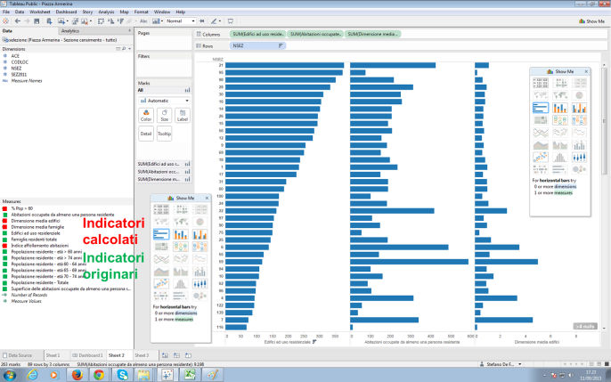
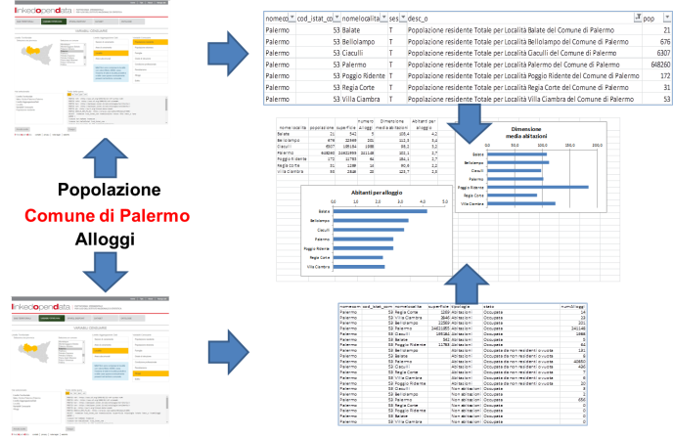
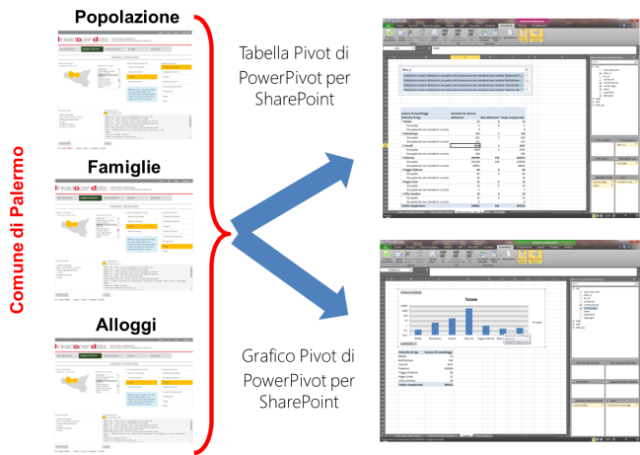

Slide 14
Grazie e appuntamento a tutti su
http://datiopen.istat.it
per i prossimi rilasci…
Sistemi Locali del Lavoro (a breve)
Archivio Nazionale Numeri Civici e Strade Urbane
SISTAT Sistema storico dei comuni
ecc. ecc.
stefano.defrancisci@istat.it

